Slide 2
2
袜子
Carole Telford
Steve Smallman

Slide 3
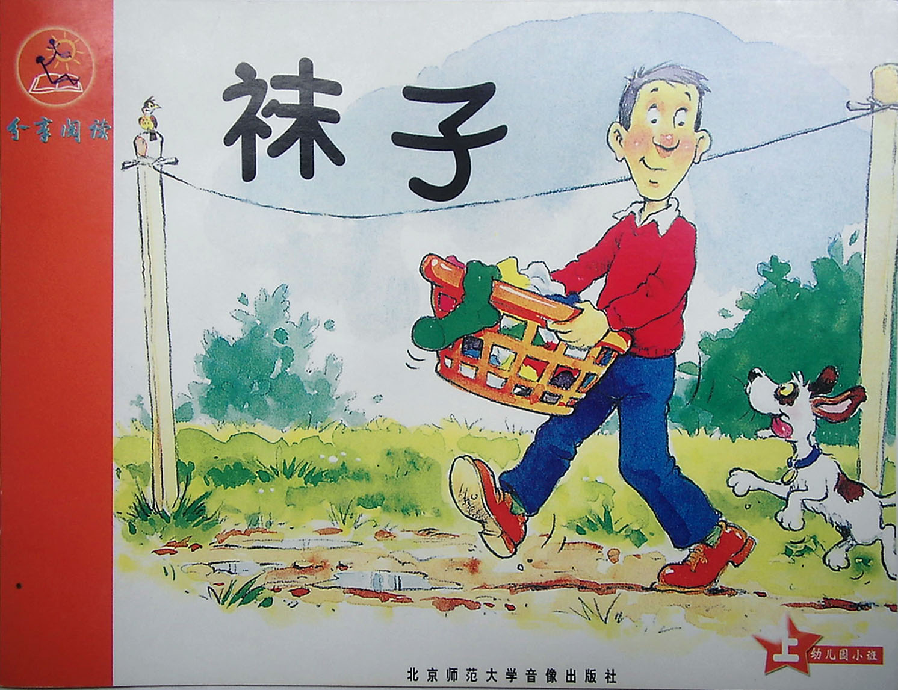

Slide 4
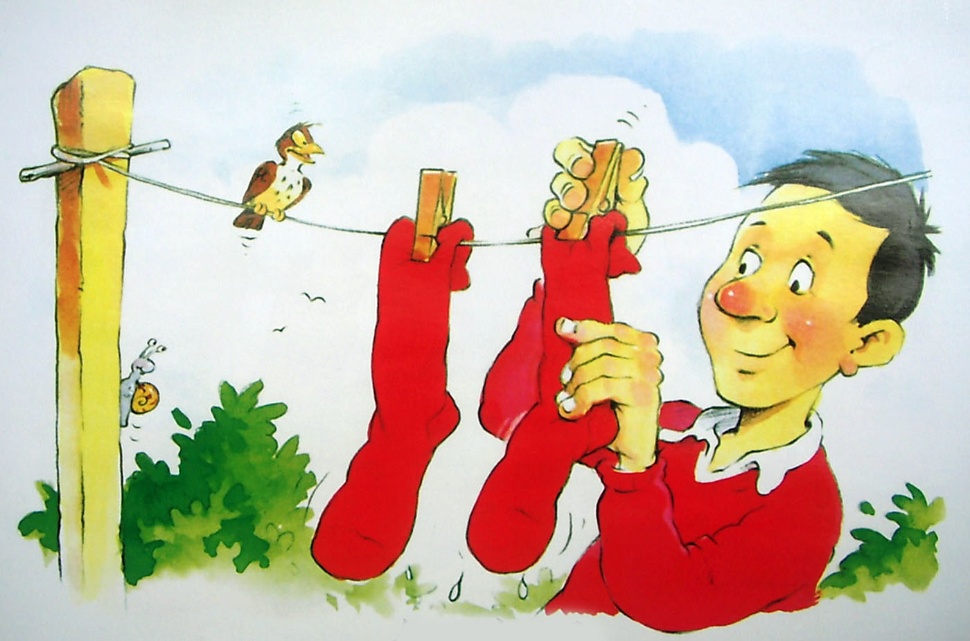
红袜子
1

Slide 5
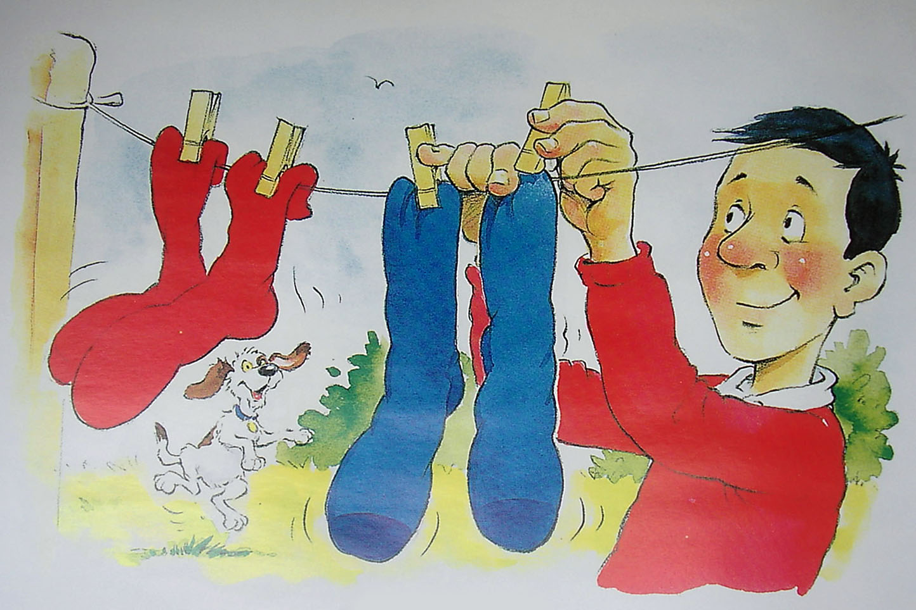
蓝袜子
2

Slide 6
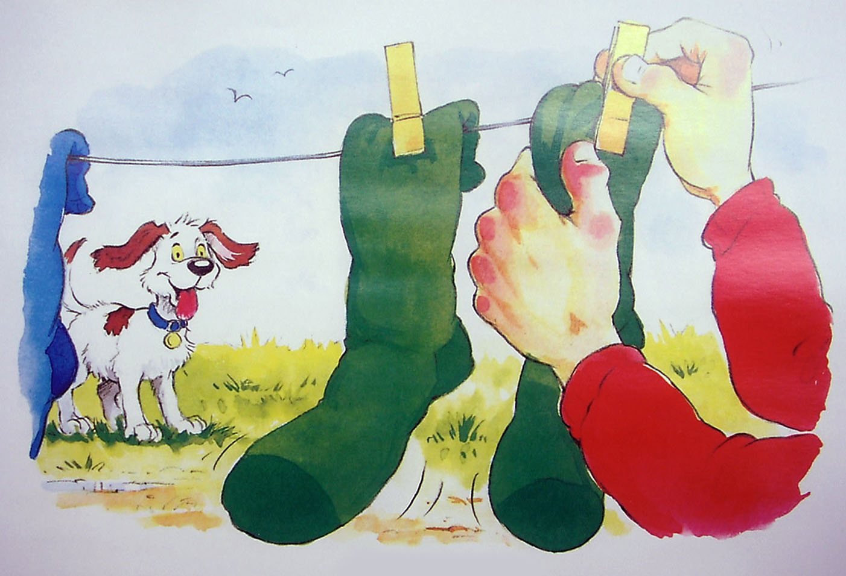
绿袜子
3

Slide 7
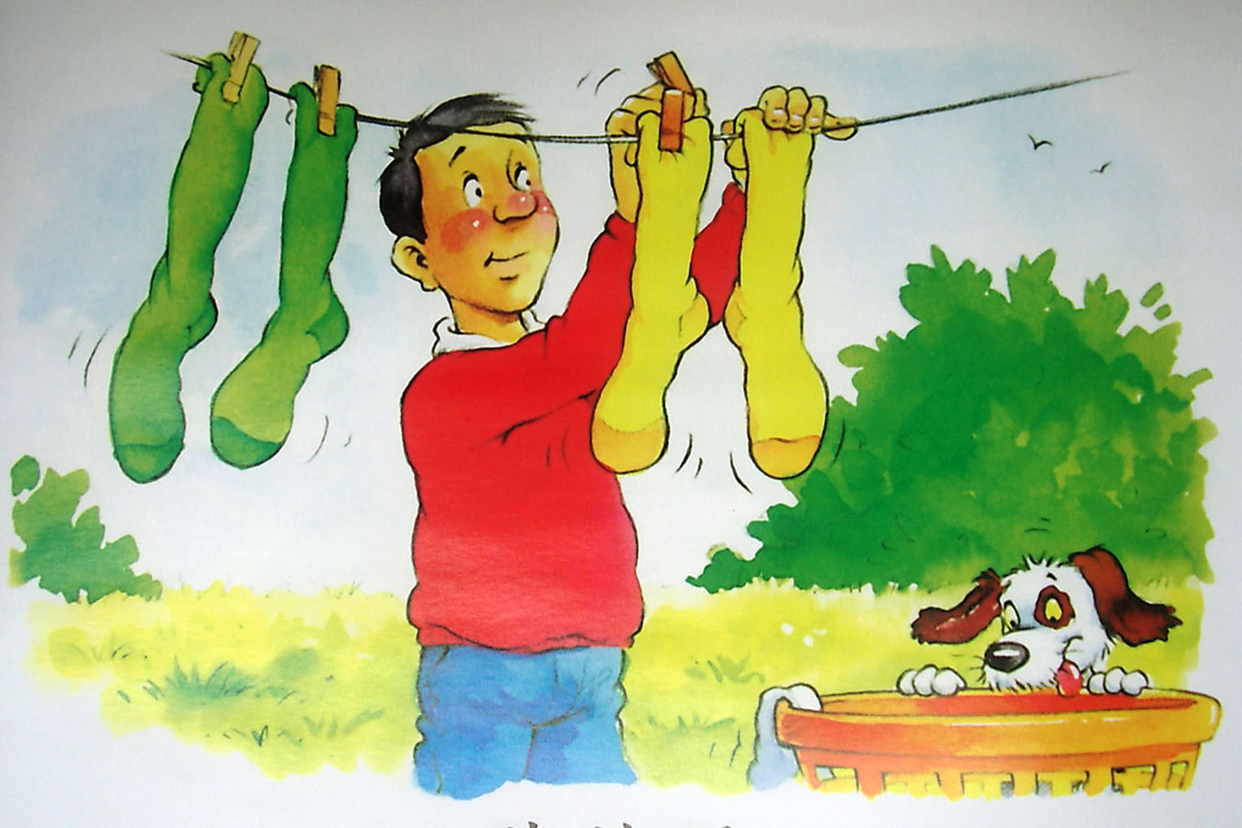
黄袜子
4

Slide 8
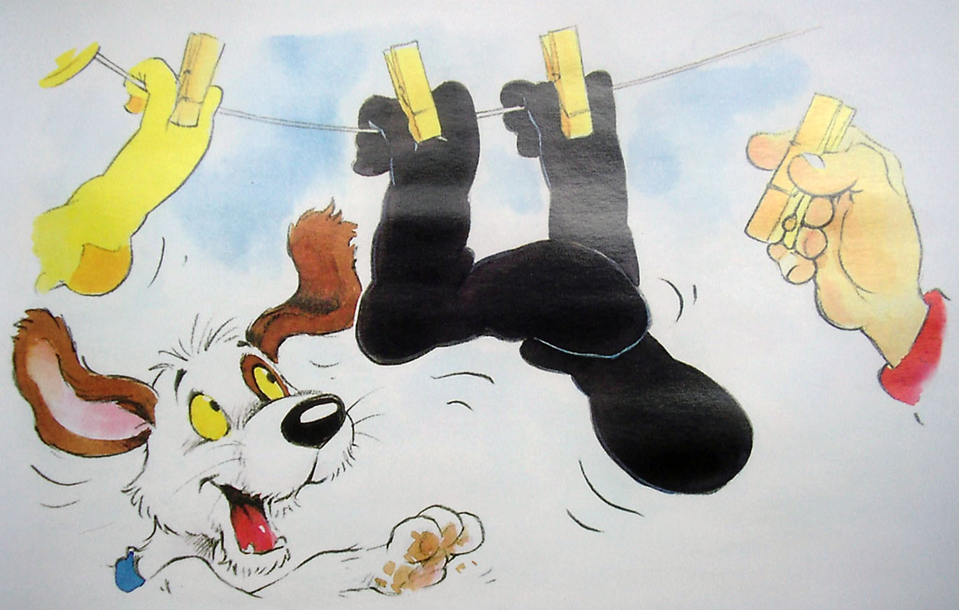
黑袜子
5

Slide 9
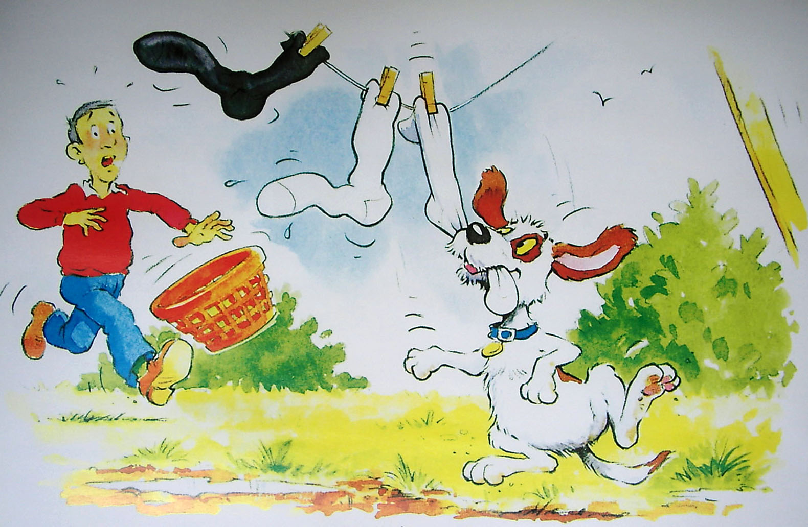
白袜子
6

Slide 10
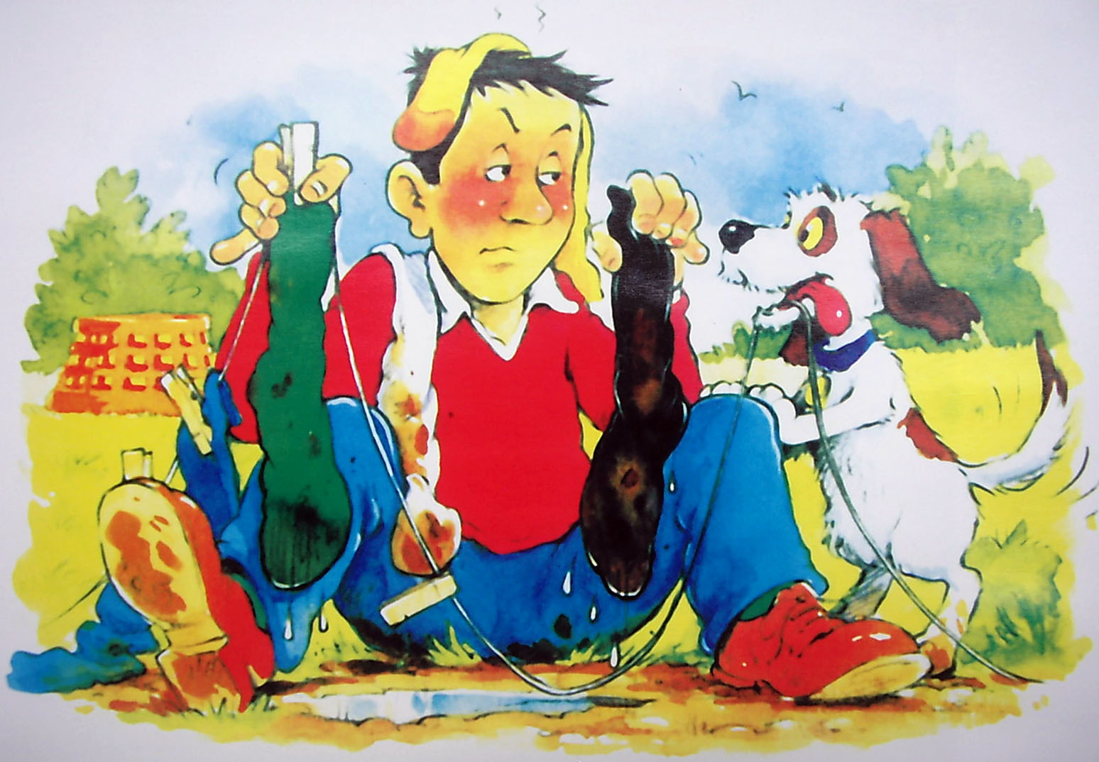
脏袜子
7

